Slide 1
Knihovny, knihy a cenzura v 19. století
Dějiny knihovnictví v každodennosti
19. 3. 2018

Slide 2
Fondy v žákovských knihovnách
Součinnost státní a nestátní (např. Sociální ve myslu pronárodním) regulace
Prosazování tzv. vhodné četby
Revize žákovských knihoven obecných a měšťanských škol nařízená ministerstvem kultu a vyučování r. 1875, 1885-6
Revizi provádějí samotní učitelé - výrazná redukce knihovních fondů
Beletrii pro mládež píší kněží a učitelé (většinou)
Dohled nad učebnicemi a pomůckami ministerstvem
Urbánkův věstník - Věstník bibliografický, měsíčník pro rozhled v literatuře, hudbě a umění
- upozornění na nové české učebnice a čítanky a zpěvníky (objednávky učebnic určovaly okresní školí rady)

Slide 3
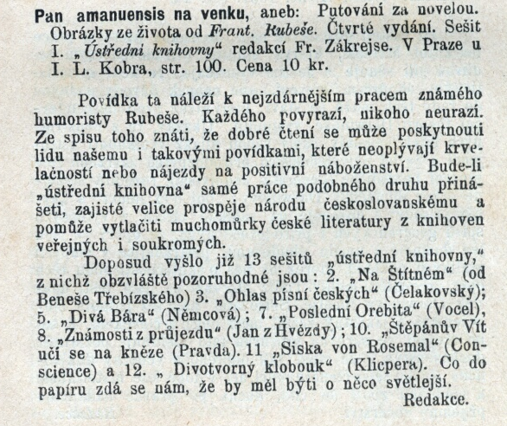
Z Urbánkova Věstníku

Slide 4
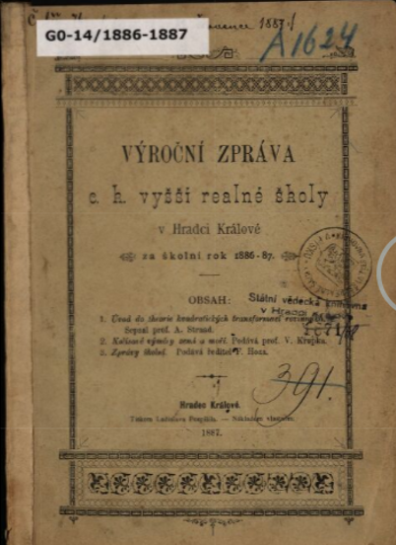
Školní knihovny a jejich fond

Slide 5
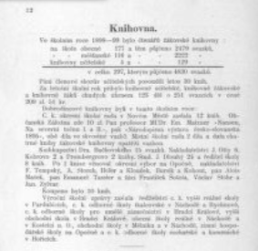
Školní knihovny a jejich fond

Slide 6
Brusičstvím proti odnárodnění jazyka
70. léta 19. století
Snahy o teoretické regulování jazyka prostřednictvím tzv. brusů
Brus jazyka českého (Matice česká, později Martin Hattala)
Rukověť správné češtiny (František Bartoš)
Vliv brusů dlouhodobě minimální
Načas ovlivnily brusy praxi dobových časopiseckých a nakladatelských redaktorů

Slide 7
Purismus v kánonu školních děl
Jazykové revize děl již klasických, určených pro školní četbu
Babička - vydání pořízené F. Bartošem z r. 1887 – obsahuje 1200 textových zásahů editora (odstranění germanismů, často pouze domnělých)
Vrchlický - kritizuje cenzurní puristický zásah do jeho básně Ptáci (smaragd - zeleň, azur – blankyt, vypadla polovina veršů včetně pointy)
Labyrint světa a ráj srdce - 1887 - školní vydání editora F. Bílého: vypuštěna místa týkající se náboženství, závadná z pohledu katolicismu (kapitoly 18, 39-49), a místa o vztazích mužů a žen (8, 13 adalší dvě pasáže)

Slide 8
Dětské časopisy v 19. století
Východiska
Postupná proměna tereziánské školy
Zlomení monopolu církve nad školskou výukou
Revize školních knihoven
Nové zásady vyučovacího procesu
Aktivity učitelů, nové předměty slibující uměleckou tvorbu
Více inf. viz http://www.detske-casopisy.cz/tituly-detskych-casopisu-od-roku-1828/

Slide 9
Dětské časopisy v 19. století
Osvěta
Komenský
Budečská zahrada (nahradila Štěpnici), dle A. Nováka nejkvalitnější soudobé dětské periodikum
Naší mládeži (nakonec zanikl kvůli konkurenci téhož vydavatele J. R. Vilímka Malý čtenář
Přítel dívek (evangelický měsíčník)

Slide 10
Dětské časopisy v 19. století
Na rozdíl od jinojazyčných dětských periodik na našem území nesloužily časopisy jako domácí četba, nýbrž jako součást ŠKOLNÍ ČETBY, výuky
Autoři – často učitelé
Časopisy také jako nástroj vzdělávání učitelů primárních škol
Součást pedagogických periodik
moderní materiály
Seznámení s dětskou ilustrací
Zpřístupnění aktuálních témat z přírodních i společenských věd (aktuálnější než učebnice)
Ediční plány kopírovaly školní rok (včetně prázdninového volna nebo dvojčísel)

Slide 11
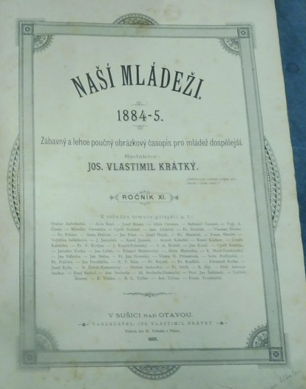
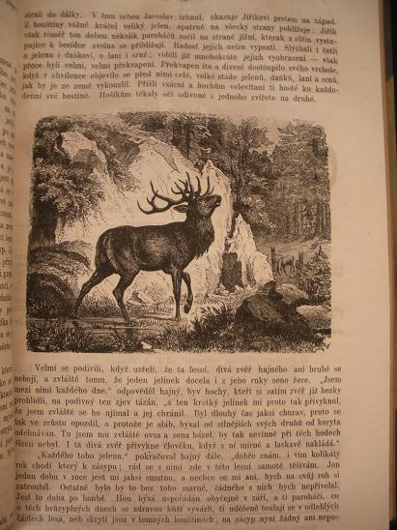
Z Budečské zahrady, 1874

Slide 12
Dětské časopisy v 19. století
Témata z dětského života
Zpočátku černobílé vidění dětí chudých/bohatých, hodných/zlých…
Různorodé texty, žánry
texty k dramatizaci
Romány na pokračování
Úvod – vždy vlastenecká poezie
Zpočátku neprobíhá přímá interakce s dětským čtenářem ani s dospělým, později „listárny“

Slide 13
K cenzuře ve 2. polovině 19. století
Objektem cenzury je POPULÁRNÍ literatura - přijímány cenzorské zásahy
krvavé romány, rytířské, loupežnické a pirátské romány
populární literatura je “jedem”, “nákazou”, “otravou národa”
cenzura proti populární literatuře argumentována nezájmem lidí o “dobré” autory (např. Karolinu Světlou)

Slide 14
K cenzuře ve 2. polovině 19. století
Nakladatel a bibliograf František Augustin Urbánek
kampaň proti populární literatuře
periodikum Věstník bibliografický
propagační dílo V. Špačka Knihy ďáblovy (1882) - mravoučná povídka tzv. výchovné literatury pro lid ukazuje zhoubnost “špatné” četby (tzv. morální panika)
1881 krvavá literatura tématem jednání českého zemského sněmu!
Negativní kampaň v českých zemích proti Zolově románu Nana - v jedné řadě s “krváky”

Slide 15
Strategie tvorby fondů ve 2. pol. 19. století
Příklad: knihovník ve Slaném Václav Štech
nesystémovost při zakládání fondů
přijímány “nešťastné” dary příznivců, kteří se zbavují braku, romány vystříhané z příloh novin
“Soustavně s ohledem na čtenářstvo, na popularizování cenných děl soudobého písemnictví českého, s ohledem na šíření opravdových a ušlechtilých snah není doplňována ve Slaném spolková knihovna ani jediná.”
Náhoda, okamžitý nápad, nešťastný dar, antikvární ceník, reklama - to určuje úroveň obsahu

Slide 16
Zdroje - výběr
WÖGERBAUER, Michael, Petr PÍŠA, Petr ŠÁMAL a Pavel JANÁČEK. V obecném zájmu: cenzura a sociální regulace literatury v moderní české kultuře 1749-2014. Praha: Academia, 2015. ISBN 978-80-200-2491-6.
Odkazy na digitalizované dokumenty:
https://cdk.lib.cas.cz/client/index.vm?q=&page=doc&start=0&rows=&fedora.model=periodical#pid=uuid:c526393a-fd10-11e7-8209-00155d012102;hist=25;pmodel=periodicalitem
https://cdk.lib.cas.cz/client/index.vm?q=&page=doc&start=0&rows=&keywords=gymn%C3%A1zia&fedora.model=periodical#pid=uuid:b612ec7e-594f-11e5-a5f7-00155d010f03;hist=63;pmodel=periodicalitem

